Slide 1
テレメトリからの FCC更新停止（ゲージ凍結）者の判定技術
— 学習機会を実機の2機構で定義した機会条件付き無応答監査 / 12分版 —
• 学習機会は実機の2機構: Type A（満充電→RSOC≤6%→満充電, 深放電）/ Type B（充電中に60-80%通過→満充電, 充電側）
• 満充電END起点168h窓で『再学習の機会に応答したか』を機械的に監査（機種非依存・欠測頑健）
• 両機構とも敵対的検証をパス。5本柱(A2/A3/B/E/D)で技術効果を実証
• 母集団 752ユーザー / 3,130,394サンプル。proxy非依存の独立指標で検証・法的結論なし
技術的特許性エビデンス（NOT a legal opinion）。先行技術は UNVERIFIED。特許化の粒度・範囲の最終判断は社内reviewer/弁理士。捏造（地上真実/介入/FW/因果結論）なし。
Notes:
[目安 0:50]
本日は、燃料計が満充電容量FCCを再学習しなくなる『ゲージ凍結』を、テレメトリだけで判定する技術をご報告します。鍵は、燃料計がFCCを計り直すチャンス、学習機会を、実機どおり2つの機構で定義することです。深放電のフルサイクルと、充電側の部分再学習の2つで、いずれも満充電で完了します。この満充電を起点に、応答したかを機械的に監査します。両機構とも敵対的な検証をパスしました。

Slide 2
エグゼクティブサマリ
Summary
• 学習機会=実機の2機構: Type A(満充電→≤6%→満充電) と Type B(充電中60-80%通過→満充電)。END=満充電
• 手法: 満充電END起点168h窓で有効ステップ(≥50mWh)の有無を監査。予測(AUC≈0.54)は失敗→決定論カウンタへ
• 核心: 敵対的な負の対照で 真応答 A0.637 / B0.368 / union0.359 が各nullを超える → 両機構とも本物の学習刺激
• 実績: 全履歴監査で FW確認35台 / ゲージリセット10台。オンライン運用版 FW_CORE 49 / GAUGE_CORE 0
• 特許: 中核=機会条件付き無応答監査。新規性の核=『深放電を伴わない充電側部分再学習の検出』。5本柱すべて成立
💡 『動くべき機会に動かなかった』事実だけを、欠測に騙されず数える監査。深放電と充電側の両機構で強い。
技術的特許性エビデンス（NOT a legal opinion）。先行技術は UNVERIFIED。特許化の粒度・範囲の最終判断は社内reviewer/弁理士。捏造（地上真実/介入/FW/因果結論）なし。
Notes:
[目安 1:05]
要点です。学習機会を2機構で定義し、満充電END起点の168時間窓で、FCCが50mWh以上動いたかを監査します。凍結を予測する試みはコイン投げ並みで失敗したため、決定論的なカウンタに切り替えました。核心は、敵対的な負の対照で、真の応答確率が各機構のニセ機会の分布を超えること。特に疑わしかった充電側も合格です。実績として、全履歴監査でFW確認35台、ゲージリセット10台に振り分けました。特許の新規性の核は充電側検出です。

Slide 3
問題 — ゲージ凍結と、FCC再学習の2機構
Part1
• SoH健全性表示を駆動するFCCが長期間更新されない『ゲージ凍結』。752台中114台(15.2%)が凍結、うち70台は使用で説明不能
• 静的検査では『浅い使い方で正常』『要再較正』『FW/HW起因』を区別できない
• 本質: そもそも『どういう時に再学習するか』を実機どおり定義しないと監査が的外れになる
• 実機の再学習は2経路 — Type A(満充電→深放電≤6%→満充電) と Type B(充電中に60-80%を通過して満充電)
💡 凍結の結果は同じでも、燃料計がFCCを計り直すきっかけは深放電と充電側の2種類。
技術的特許性エビデンス（NOT a legal opinion）。先行技術は UNVERIFIED。特許化の粒度・範囲の最終判断は社内reviewer/弁理士。捏造（地上真実/介入/FW/因果結論）なし。
Notes:
[目安 1:00]
問題です。電池の健全性表示は燃料計が学習したFCCに依存しますが、これが長期間更新されない凍結が752台中114台で起きています。静的検査では、浅い使い方で正常なのか、較正が要るのか、FWやHW起因なのかを区別できません。本質的なのは、そもそも燃料計がどういう時にFCCを計り直すのかを実機どおり定義することです。実機の再学習は、深放電のフルサイクルと、充電側の部分再学習、の2経路です。

Slide 4
失敗した予測 → 発想の転換
Part1
• 教師あり予測(公平比較 obs≥180d): AUC 0.535/0.540 — ほぼコイン投げ
• 規範ML(FCC履歴除外): AUC 0.5584 — near-random。最重要 min_rsoc は『深放電ほど凍結』の反usage交絡
• → 発想転換: 『凍結を当てる』のではなく『再学習の機会に実際に応答したかを機械的に監査する』(決定論カウンタ)
💡 壊れそうかをAIに予言させるのは失敗。『チャンスに応えたか』を出席簿のように数える方式に切り替えた。
技術的特許性エビデンス（NOT a legal opinion）。先行技術は UNVERIFIED。特許化の粒度・範囲の最終判断は社内reviewer/弁理士。捏造（地上真実/介入/FW/因果結論）なし。
Notes:
[目安 0:45]
最初は凍結を予測しようとしましたが、公平に比べるとAUCは0.54、ほぼコイン投げでした。最重要特徴は、深く放電するほど凍結するという、直感と逆の交絡です。そこで発想を転換し、壊れそうかを予言するのではなく、再学習の機会に実際に応答したかを、決定論的なカウンタで、出席簿のように数える監査方式に切り替えました。ここが技術の核です。

Slide 5
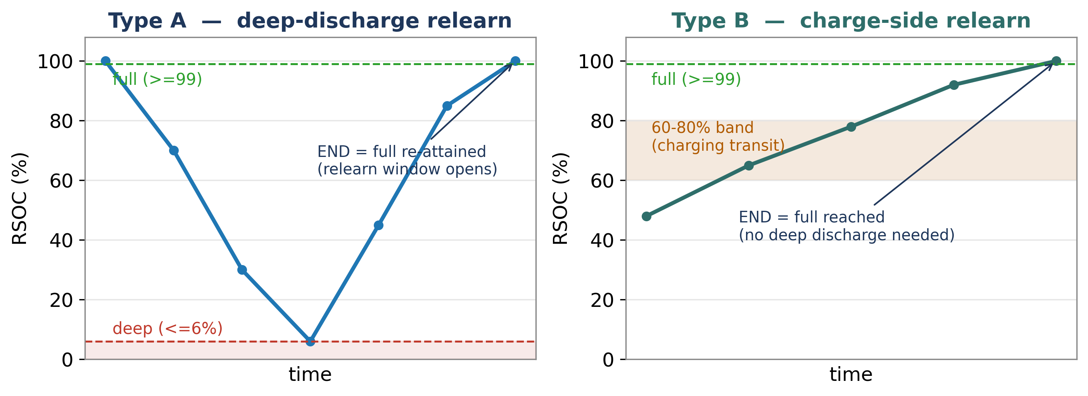
学習機会の定義 — 実機の2機構
Part1
• 左 Type A: 満充電→RSOC≤6%→満充電（深放電フルサイクル）
• 右 Type B: 充電中に60-80%帯を通過して満充電（深放電不要）
• 両者とも END=満充電到達
• この2つを『学習機会』と定義
• 機会数: Type A 3,913 / Type B 34,578
💡 燃料計がFCCを計り直すチャンスは深放電と充電側の2種類。これを学習機会と定義する。
技術的特許性エビデンス（NOT a legal opinion）。先行技術は UNVERIFIED。特許化の粒度・範囲の最終判断は社内reviewer/弁理士。捏造（地上真実/介入/FW/因果結論）なし。
Notes:
[目安 1:00]
ここが技術の土台です。実機のFCC再学習はこの2経路です。左のType Aは満充電から6%以下まで深く放電して再び満充電に至る、深放電のフルサイクル。右のType Bは充電中にRSOCが60から80%の帯を通過して満充電に至る、深放電を伴わない充電側の部分再学習です。どちらも満充電到達で完了します。この2つを学習機会と定義し、満充電を起点に応答を監査します。充電側の機会は非常に多く、監査の主役です。

Slide 6
手法 — END起点168h窓の無応答監査
Part1
• 入力: RSOC / FCC / cycleCount / chargeStatus / 時刻 のみ（HW識別子は不使用・機種非依存）
• 1) 機会抽出(Type A/B) 2) END後168h窓で有効ステップ≥50mWhを監査 3) censored除外 4) 二分岐(機構別k A=3/B=5) 5) 有界保持台帳
• 応答は responded / no_response(窓を全観測して無し) / censored(観測途中終了→保留、無応答に数えない)
• 機会が反復するのに無応答→FW確認 / 機会が皆無→ゲージ再較正 に二分岐
💡 満充電の後に計り直したかを、深放電と充電側の両方について、欠測に騙されず数える。
技術的特許性エビデンス（NOT a legal opinion）。先行技術は UNVERIFIED。特許化の粒度・範囲の最終判断は社内reviewer/弁理士。捏造（地上真実/介入/FW/因果結論）なし。
Notes:
[目安 0:55]
手法です。使うのはRSOC、FCC、サイクル、充電状態、時刻だけで、機種名などのHW識別子は使いません。機会を抽出し、満充電ENDの後168時間の窓で、FCCが50mWh以上の有効なステップを出したかを監査します。観測が途中で切れた場合はcensoredとして保留し、無応答には数えません。ここが欠測に騙されない肝です。機会が反復するのに無応答ならFW確認、機会が皆無ならゲージ較正へ二分岐します。

Slide 7
処理フロー — データ取得から判定まで
Part1
① データ取得
S3テレメトリ: RSOC/FCC/サイクル/chargeStatus/時刻（HW識別子不使用）
② 前処理・品質ゲート
時刻整列・重複除去・OK/SPARSE/COUNTER_RESET判定
③ 学習機会の抽出（2機構）
Type A 満充電→≤6%→満充電 / Type B 充電中60-80%通過→満充電（END=満充電）
④ END起点168h 応答監査
有効ステップ≥50mWh → responded / no_response / censored
⑤ 品質ティア＋censored除外
HIGH_OK/MEDIUM_GAP/LOW_LARGE_GAP・打切りは無応答に数えない
④ 応答判定 → カウンタ操作
no_response → カウンタ +1
responded(≥50mWh) → 0 にリセット
censored → pending（保留・数えない）
前段ゲート：データ十分か / FCC更新継続(候補外)か / 境界か
→ 非アクション/保留
no/low-change候補
NORMAL
候補外＝FCC健全群並みに更新
⑥ 二分岐トリアージ（機構別k: A≥3 / B≥5）
REVIEW
obs<120d / n<200 / カウンタ・パック異常
どちらも確信できず→保留
FW確認候補
機会あり×無応答
ゲージ再較正候補
学習機会が皆無
WATCH
境界/large-gap/完全窓不足
⑦ 有界保持の因果証拠台帳（最小状態: FSM/pending期限/seen_ids/直近有効変化/gap-censor/順序）→ 直近30日の生データだけで全期間と等価な判定（30日オンライン運用版 = 9段ラベル）
💡 前段ゲートで REVIEW(データ不足)/NORMAL(候補外) を除外 → 候補は⑥で『FW確認 ⇄ ゲージ再較正』に二分岐。どちらも確信できない残差は WATCH で保留。
技術的特許性エビデンス（NOT a legal opinion）。先行技術は UNVERIFIED。特許化の粒度・範囲の最終判断は社内reviewer/弁理士。捏造（地上真実/介入/FW/因果結論）なし。
Notes:
[目安 0:45]
全体の処理フローです。左上から、S3からのテレメトリ取得、前処理と品質ゲート、2機構の学習機会の抽出、満充電END起点の168時間応答監査、品質ティアとcensored除外、そして機構別のkで二分岐します。出力はFW確認、ゲージ再較正、WATCH、NORMAL、REVIEWの5系統。最小状態の因果台帳を永続化することで、生データは直近30日の保持だけで全期間と等価に運用できます。

Slide 8
FW閾値 k の根拠 — 機構別に『誤警報5%以下』で較正
Part1
設計方針: 健全なゲージが偶然 k 回連続で無応答になる確率 (1−p)^k を 5% 以下にする（p=健全機の応答率）。弱い/高頻度のトリガほど誤って無応答が出やすいので、確信に必要な k は大きくなる。
機構 | 健全応答率 p@168h | (1−p)^k の計算 | 採用 k
Type A（深放電, 強いトリガ） | 0.74 | 0.26² = 6.8%(NG) / 0.26³ = 1.8%(OK) | 3
Type B（充電側, 弱い・高頻度） | 0.45 | 0.55⁴ = 9.2%(NG) / 0.55⁵ = 5.0%(OK) | 5
• 健全応答率 p は active-reference（obs≥180d・cycle≥20・凍結<60日・品質OK）から実測（Type A 0.74 / Type B 0.45）
• Type B は健全でも55%が無応答なので、k=4では誤警報9.2%と過大 → k=5で5.0%に収める
• k は固定値ではなく調整可能（§7 代替実施形態）。窓・有効ステップ閾値と同じく感度解析対象
• 運用の確定(FW_CORE)は k 単独ではなく『凍結日数・サイクル数・データ品質OK』も併せて要件化
💡 kは恣意的でなく『健全機の誤警報5%以下』から機構別に導出。弱いトリガ(Type B)ほど k を大きくする。
技術的特許性エビデンス（NOT a legal opinion）。先行技術は UNVERIFIED。特許化の粒度・範囲の最終判断は社内reviewer/弁理士。捏造（地上真実/介入/FW/因果結論）なし。
Notes:
[目安 0:40]
FW確認へ回す閾値kの根拠です。kは恣意的な値ではなく、健全な電池が偶然k回連続で無応答になる確率を5%以下にする、という基準で機構別に決めています。深放電のType Aは健全機の応答率が0.74と高いのでk=3、充電側のType Bは0.45と低く、健全でも無応答が出やすいのでk=5にしています。弱いきっかけほど、確信するのに多くの連続無応答が必要、という設計です。実運用ではこれに凍結日数なども併せて確定します。

Slide 9
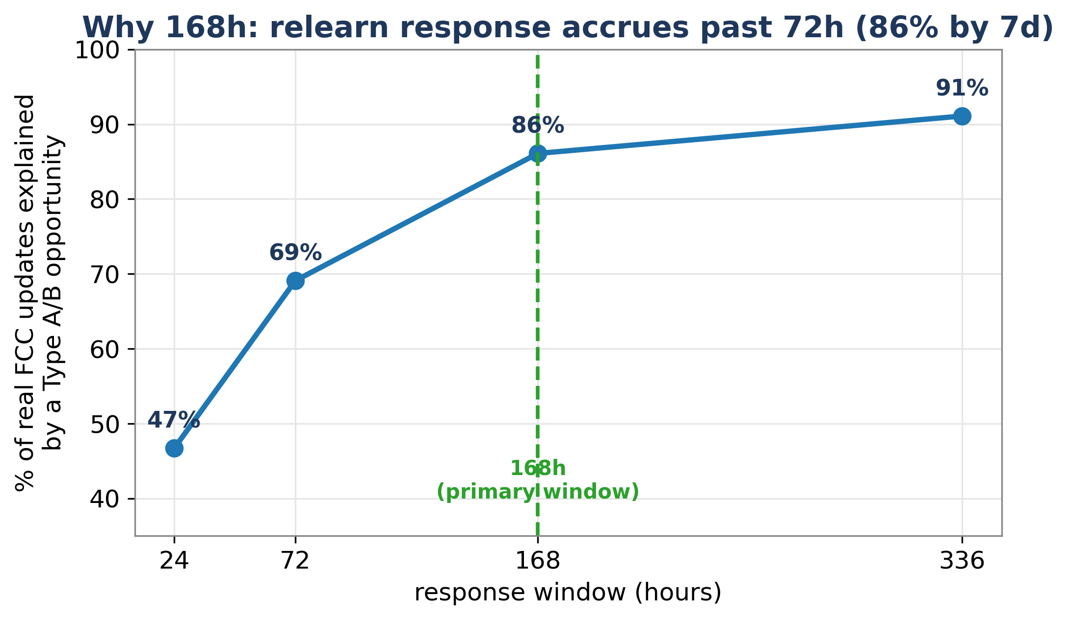
なぜ応答窓は168hか
Part1
• 実FCC更新のうち機会で説明できる割合
• 24h = 47% / 72h = 69%
• 7日(168h) = 86% / 14日 = 91%
• 応答の多くは満充電の数日後
• → 主応答窓に 168h(7日) を採用
💡 ゲージは満充電の数日後にFCCを書くことが多い。7日窓で応答の86%を捕捉する。
技術的特許性エビデンス（NOT a legal opinion）。先行技術は UNVERIFIED。特許化の粒度・範囲の最終判断は社内reviewer/弁理士。捏造（地上真実/介入/FW/因果結論）なし。
Notes:
[目安 0:50]
168時間という窓の根拠です。実際に起きたFCC更新のうち、直前に機会があったものの割合を、窓の幅ごとに見ると、24時間で47%、72時間で69%、7日で86%、14日で91%に達します。つまりゲージは満充電の数日後にFCCを書くことが多いのです。実機の再学習レイテンシに合う、7日、168時間を主窓として採用しました。これで応答の86%を捕捉できます。

Slide 10
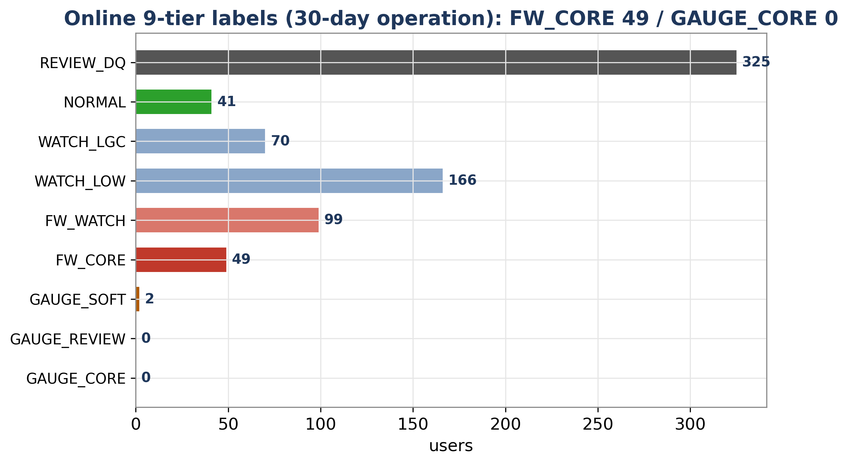
実フリート結果 — 30日オンライン運用版の9段判定
Part1
• 全履歴監査(オフライン):
• FW確認 35台 / ゲージリセット 10台
• オンライン9段:
• FW_CORE 49 / FW_WATCH 99
• GAUGE_CORE 0 / NORMAL 41
• Core判定 高精度・能動誤報0件
💡 確定アクションはFW確認が中心。機会が本当に皆無の端末だけをゲージ較正に回す。
技術的特許性エビデンス（NOT a legal opinion）。先行技術は UNVERIFIED。特許化の粒度・範囲の最終判断は社内reviewer/弁理士。捏造（地上真実/介入/FW/因果結論）なし。
Notes:
[目安 0:55]
実フリート752台での結果です。全履歴のオフライン監査では、FW確認35台、ゲージリセット10台に振り分けました。30日オンライン運用版では、FWコア49台、ゲージコアはゼロ台です。充電側の機会がほぼ毎窓あるため、機会が皆無という状況がほぼ無くなり、確定信号がFW側に集中します。Core判定は高精度で、活動基準による能動的な誤報はゼロ件でした。なお累積判定の副作用は後で正直に開示します。

Slide 11
根拠 — 5本柱まとめ（技術効果）
根拠
柱 | 検証 | 技術効果（proxy非依存） | 判定
A2 負の対照 | ニセ機会4種 | 真応答 A0.637/B0.368/union0.359 が各null外 | ✅ 両機構本物
A3 アンカー汚染 | 起点比較 | END汚染 0.0（両機構） | ✅ END無汚染
B 応答ハザード | CIF | 真CIF>>pseudo。応答は72hを越え168hで捕捉 | ✅ 168h裏付け
E 欠測 | 注入 | 誤無応答 naive204→proposed5 (~40x) | ✅ IC6
D 保持 | 7〜90日 | stateful recall1.0/重複0/容量4.2% | ✅ IC5
💡 5本柱すべて成立。機会条件付き無応答監査は深放電・充電側の二機構で技術的に強く裏付けられる。
技術的特許性エビデンス（NOT a legal opinion）。先行技術は UNVERIFIED。特許化の粒度・範囲の最終判断は社内reviewer/弁理士。捏造（地上真実/介入/FW/因果結論）なし。
Notes:
[目安 1:05]
技術効果は、proxyラベルに依存しない5本柱で独立に検証しています。A2の負の対照は次で詳述します。A3はEND起点の汚染がゼロという構造的性質。Bは応答ハザードで本物の機会の方がpseudoより応答が多く、応答が72時間を越えて続くため168時間窓が裏付けられます。Eは欠測を注入しても提案検出器は誤無応答を約40分の1に抑え、Dは30日保持でも永続台帳で全履歴と同じ結論、容量はわずか4.2%です。5本柱すべて成立しました。

Slide 12
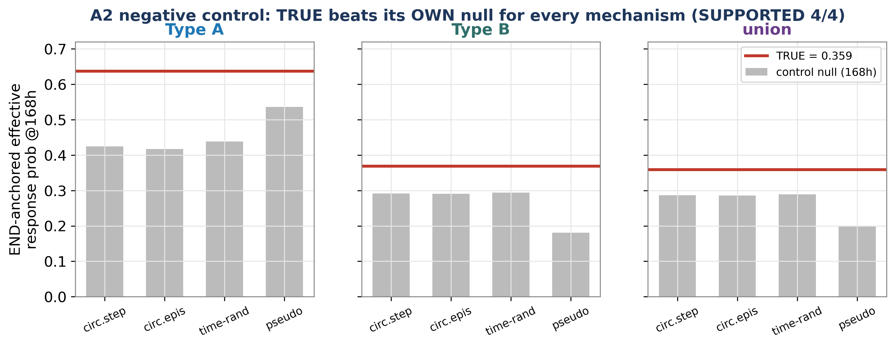
★核心の実証 — A2 負の対照（両機構とも本物）
根拠
• 真応答が各機構『自分専用のnull』を超える
• Type A 0.637 / Type B 0.368 / union 0.359
• 各4/4でnull外・4/4方向一致 → SUPPORTED
• ★充電側Type Bも168hで自分のnullを超える
• = 充電側は背景充電でなく本物の刺激
💡 プラセボ(ニセ機会)では効かず本物の機会でだけ効く。充電側Type Bも本物だと確定。
技術的特許性エビデンス（NOT a legal opinion）。先行技術は UNVERIFIED。特許化の粒度・範囲の最終判断は社内reviewer/弁理士。捏造（地上真実/介入/FW/因果結論）なし。
Notes:
[目安 1:05]
最も重要な実証です。機会と応答の対応を4通りに壊したニセ機会を作り、本物の応答確率がその自分専用のヌル分布を超えるかを見ます。Type Aは0.637、Type Bは0.368、unionは0.359で、いずれも4つの対照すべてでヌルの外にあります。特に注目は充電側のType Bで、168時間の窓で0.368に上がり、自分専用のヌルを明確に超えます。つまり充電側は単なる背景充電ではなく、本物の学習刺激だと確定しました。ここが今回の核心です。

Slide 13
特許候補
Part2
特許候補 | 技術エビデンス | 新規性リスク
① 機会条件付き無応答監査（二機構・中核） | STRONG | MEDIUM-HIGH
└ 充電側部分再学習の検出（深放電不要） | STRONG | MEDIUM(要調査)
② デュアルトラック非対称リセット | STRONG | HIGH(着想日依存)
③ 有界保持の因果証拠台帳 | STRONG | MEDIUM-HIGH
• 新規性の核: 深放電を伴わない『充電側部分再学習の無応答検出』＋『2機構を満充電ENDで統合』＋機構別k・168h窓
• 先行技術(UNVERIFIED)は充電側部分再学習の無応答監査を教示しない（TI Impedance-Track は機会=qualified discharge が前提）
💡 『技術が強い』と『特許が取れる』は別軸。核心の新規性は『充電側検出』にある。
技術的特許性エビデンス（NOT a legal opinion）。先行技術は UNVERIFIED。特許化の粒度・範囲の最終判断は社内reviewer/弁理士。捏造（地上真実/介入/FW/因果結論）なし。
Notes:
[目安 1:00]
特許面です。技術エビデンスの強さと、新規性リスクは別の軸として扱います。中核は機会条件付き無応答監査で、その中に、深放電を伴わない充電側部分再学習の検出という、新しい新規性の核があります。既知の先行技術、例えばTIのImpedance Trackは、機会を深い放電サイクルと前提しており、充電側の部分再学習の無応答監査は教えていません。ただし全て未検証で、正式な特許性調査が必要です。

Slide 14
正直な開示 — 弱点と残課題
開示
• Type B 重複帰属 0.65: 密な168h窓が重なり1ステップが複数エピソードに帰属 → first-step-only帰属で対処
• オンライン累積k: 確定信号がFW側に大きく振れる(FW_CORE 49・NORMAL 41)。Type Bのhealthy応答0.45で累積無応答が貯まる。全履歴のtail-scoped版(FW 35)がより保守的 → 改善余地
• 残差~9%: 監査窓を14日に広げても未説明のFCC更新(中央値260mWh)が残る。第3経路 or 満充電END取りこぼし(conservationモード・寝過ごし, 46台はRSOC≥99未到達)
• charge-termination NOT AVAILABLE（END代理）/ proxyラベルは地上真実でない / 先行技術UNVERIFIED / 法的結論なし
💡 強い結果ほど弱点を明示する。3つの課題はクレーム設計と追加検証で対処する。
技術的特許性エビデンス（NOT a legal opinion）。先行技術は UNVERIFIED。特許化の粒度・範囲の最終判断は社内reviewer/弁理士。捏造（地上真実/介入/FW/因果結論）なし。
Notes:
[目安 1:00]
正直な開示です。3つの弱点があります。1つ目、Type Bは窓が密に重なるため、1つの再学習ステップが複数のエピソードに重複帰属する率が0.65あります。最初のエピソードにのみ帰属する方式で対処予定です。2つ目、オンラインの累積閾値の副作用で、確定信号がFW側に大きく振れます。全履歴のtail-scoped版の方が保守的です。3つ目、14日に広げても約9%のFCC更新が未説明で、第3の経路か満充電の取りこぼしの可能性があります。これらは今後の課題です。

Slide 15
まとめ & reviewerへの依頼
まとめ
• 学習機会を実機の2機構(深放電/充電側)で定義し、満充電END起点168h窓で無応答を監査。両機構とも敵対的検証をパス
• 実績: FW確認35台/ゲージリセット10台(全履歴)、FW_CORE 49(オンライン)。5本柱すべて成立
• 新規性の核は『充電側部分再学習の検出』。全て新規ファイルで再現・本番コードは無変更
reviewerへの依頼:
• (1) 二機構クレームの粒度・範囲の判断 (2) 充電側部分再学習検出の新規性/先行技術調査の発注
• (3) 候補②の着想日・公開有無の確認 (4) Type B重複帰属・online累積kのクレーム上の扱い
💡 実機どおり2機構で監査したところ、機会条件付き無応答監査は技術的に強く裏付けられた。次は新規性(充電側検出)の正式調査。
技術的特許性エビデンス（NOT a legal opinion）。先行技術は UNVERIFIED。特許化の粒度・範囲の最終判断は社内reviewer/弁理士。捏造（地上真実/介入/FW/因果結論）なし。
Notes:
[目安 0:55]
まとめます。学習機会を実機の2機構で定義し、満充電END起点の168時間窓で無応答を監査したところ、両機構とも敵対的な検証をパスしました。全履歴でFW確認35台、ゲージリセット10台、オンラインでFWコア49台に振り分けています。新規性の核は、深放電を伴わない充電側部分再学習の検出です。reviewerの皆様への依頼は4点。二機構クレームの設計、充電側検出の新規性調査の発注、候補②の着想日確認、開示した弱点のクレーム上の扱いです。以上です。

Slide 16
付録 — 判定閾値一覧（前段ゲート・候補判定・トリアージ）
付録
ラベル / 段 | 判定条件（各行内はAND。『いずれか』はOR）
REVIEW（保留） | obs<120日 ／ n_samples<200 ／ cycleCount減少・serialNumber変化 の いずれか
候補判定 | fcc_changes=0&obs≥120 ／ flat_tail≥180日 ／ cycle≥50&更新率≤4.24 ／ obs≥180&更新率≤1.41 の いずれか
NORMAL | 候補条件に一つも該当しない（FCCが健全群並みに更新）
FW確認 | 候補 & flat_tail≥180日 & tail_cycle≥30 & 品質OK & (Type B無応答≥5 or Type A無応答≥3)
ゲージ再較正 | 候補 & flat_tail≥120日 & 学習機会ゼロ(A・Bとも) & 使用ゲート & 品質OK
WATCH（保留） | 候補だがFW・ゲージのどちらにも確信できない残差（境界 / large-gap / 完全窓不足）
■ 共通パラメータ
• 満充電(END): RSOC≥99% ／ Type A 深放電: RSOC≤6% ／ Type B: 充電中に60-80%を通過(abort<60)
• 有効ステップ: |ΔFCC|≥50mWh ／ 応答窓: 168h(主, 24/72hは副) ／ 品質ティア: HIGH_OK≤12h・MEDIUM_GAP≤24h
• FW閾値k: A=3 / B=5（健全応答0.74/0.45から誤警報5%以下で導出）｜ p05(健全群): 4.24(/100cyc)・1.41(/100d), active-reference n=214
• ※ 更新率の単位は /100cyc・/100d。窓・各閾値は代替実施形態として調整可能（一部の微調整値は営業秘密として非公開）
💡 全ラベルは透明なしきい値ルール（機種名は不使用）。数値は本解析の運用値で、窓・閾値は調整可能な代替実施形態。
技術的特許性エビデンス（NOT a legal opinion）。先行技術は UNVERIFIED。特許化の粒度・範囲の最終判断は社内reviewer/弁理士。捏造（地上真実/介入/FW/因果結論）なし。
Notes:
[目安 backup]
（付録・質疑用）判定に使う全閾値の一覧。前段ゲートのREVIEW/候補判定、FW確認・ゲージ再較正の条件、共通パラメータ(満充電99%/深放電6%/帯60-80%/有効ステップ50mWh/窓168h)、機構別k(A=3/B=5)とp05(4.24/1.41)をまとめています。本編では触れず、質疑応答で必要に応じて参照します。

Slide 17
付録 — 品質ティア＋censored除外（⑤の判定詳細）
付録
• 目的: データの穴(大ギャップ)・打切り(未観測窓)を『無応答』と誤計上しない（根拠E: 誤無応答 204→5, 約40x削減）
• 品質スコア = 0.45×(最大ギャップ成分) + 0.35×(観測カバレッジ) + 0.20×(端点ギャップ成分)（重み和=1.0）｜ 最大ギャップ成分: ≤12h→1.0 / 12-24hで1.0→0.5 / 24-48hで0.5→0.0 / >48h→0
品質ティア | 条件 | no_response 計上
HIGH_OK | max_gap ≤ 12h かつ score ≥ 0.80 | ✅ 可（FW_CORE/GAUGE_CORE も支持）
MEDIUM_GAP | max_gap ≤ 24h かつ score ≥ 0.50 | ✅ 可（FW_WATCH。FW_CORE単独は不可）
LOW_LARGE_GAP | それ以外 | ❌ 曖昧のみ・数えない
INVALID | FCC/RSOC欠損・順序異常 | ❌ 除外
• censored除外: 応答窓 END+168h が最終観測サンプルより後 → censored → pending(保留)・数えない（END+168h ≤ 最終観測 なら no_response 確定可）
• 計上ルール: no_response(+1) は『(HIGH_OK または MEDIUM_GAP) かつ 非censored』の機会だけ。それ以外は保留（加算しない）
• ※ 全履歴監査版は簡易に最大ギャップ 12h/24h のみでティア分け（オンライン版はスコア併用）。結論は同じ
💡 データの穴と打切りを冤罪にしない二重の関門。数えるのは『十分サンプリング(≤12/24h)＋完全観測(非censored)』の機会のみ。
技術的特許性エビデンス（NOT a legal opinion）。先行技術は UNVERIFIED。特許化の粒度・範囲の最終判断は社内reviewer/弁理士。捏造（地上真実/介入/FW/因果結論）なし。
Notes:
[目安 backup]
（付録・質疑用）⑤の品質ティアとcensored除外の詳細。品質スコア=0.45×最大ギャップ成分+0.35×カバレッジ+0.20×端点、HIGH_OK(≤12h&score≥0.80)/MEDIUM_GAP(≤24h&≥0.50)のみ無応答を計上、LOW_LARGE_GAPと未観測窓(censored)は数えません。データの穴を無応答と誤計上しないための関門で、根拠Eの40x削減を生みます。

Slide 18
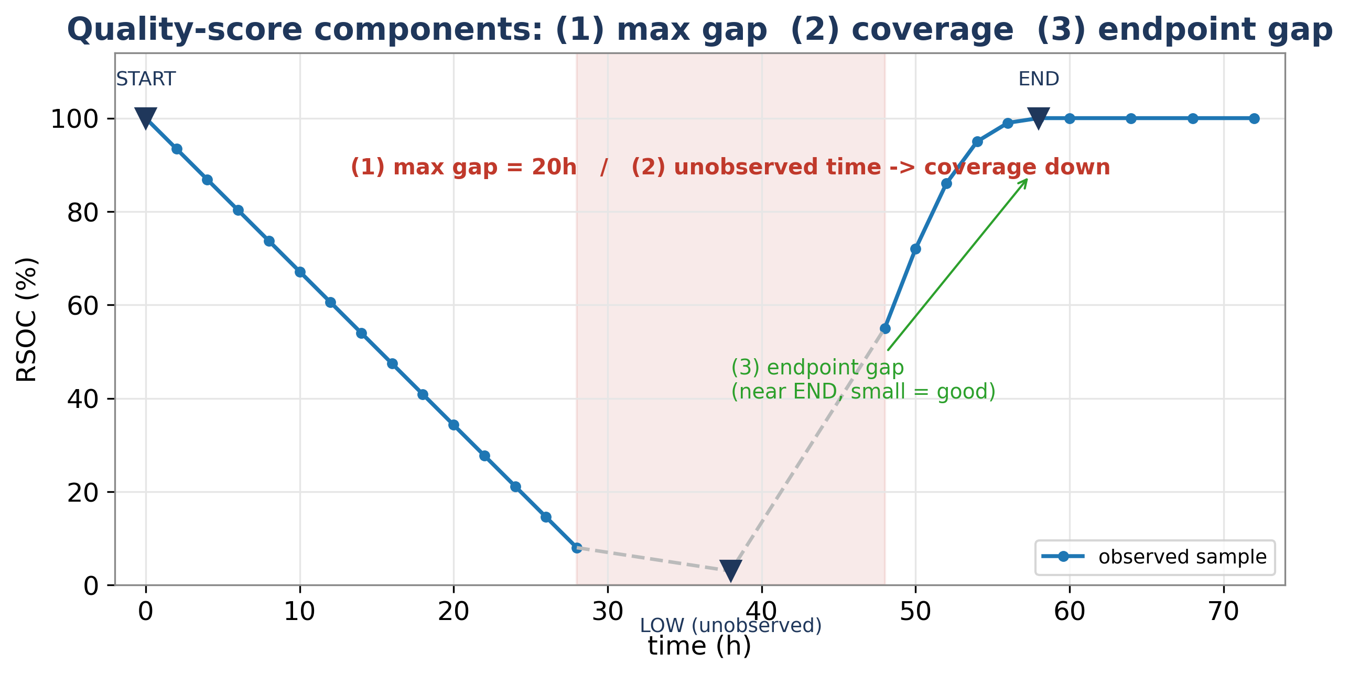
付録 — 品質スコアの3成分（最大ギャップ / カバレッジ / 端点ギャップ）
付録
【何のグラフか】
1つの学習機会の区間を RSOC 波形＋サンプル点(●)で示し、観測の“穴”の3つの見方を図示した模式図。
【軸・変数の定義】
縦=RSOC(%)、横=時間(h)。●=観測サンプル、赤帯=未観測の穴、灰破線=未観測区間の推定、START/LOW/END=機会のアンカー。
【主張（言いたいこと）】
①最大ギャップ=区間内の最大の穴（赤帯=20h） ②観測カバレッジ=“見えていた”時間の割合 ③端点ギャップ=境界付近の穴（小さいほど良い）。
【読み方・解釈】
この例は中央に大穴があり①↓・②↓だが、END付近は密で③↑。3成分を 0.45/0.35/0.20 で合成→score→ティア判定。
図: od2_quality_components.png（dpi=300・匿名化済み）
💡 観測の“穴”を『最悪の大きさ①／全体の密度②／境界の精度③』の3面で評価する。
技術的特許性エビデンス（NOT a legal opinion）。先行技術は UNVERIFIED。特許化の粒度・範囲の最終判断は社内reviewer/弁理士。捏造（地上真実/介入/FW/因果結論）なし。
Notes:
[目安 backup]
（付録・質疑用）品質スコアの3成分の図解。①最大ギャップ=区間内の最大の観測の穴、②観測カバレッジ=見えていた時間の割合、③端点ギャップ=START/LOW/END境界付近の穴。重み0.45/0.35/0.20で合成し、穴が大きい・カバレッジが低い・端点が疎な機会を低スコア化して除外します。

Slide 19
付録 — 詳細フロー ④⑤（機会ごと・閾値込み）
付録
学習機会の END（満充電到達）— この機会は Type A（深放電サイクル）か Type B（充電側部分再学習）のどちらか（③で確定済み）
共通判定（A・B 同じロジック） ⑤品質ティア(HIGH_OK / MEDIUM_GAP のみ有効) → ⑤完全観測(END+168h ≤ 最終観測サンプル = 非censored) → ④ 窓[END, END+168h] に 有効ステップ |ΔFCC|≥50mWh か？
LOW_LARGE_GAP / INVALID / censored → 保留（どちらのカウンタにも数えない）
Type A（深放電サイクル）の機会
Type B（充電側部分再学習）の機会
④ no_response → Type A 無応答カウンタ +1
④ no_response → Type B 無応答カウンタ +1
④ responded (≥50mWh) → 同カウンタ 0 にリセット
④ responded (≥50mWh) → 同カウンタ 0 にリセット
→ FW判定に寄与: Type A 無応答 ≥ 3
→ FW判定に寄与: Type B 無応答 ≥ 5
💡 ★各機会は Type A / Type B のどちらか。共通の判定(⑤④)を通し、無応答なら『その機構』のカウンタに +1・応答なら 0 リセット。A と B は別カウンタ・別閾値（FW: A≥3 / B≥5）で数える。
技術的特許性エビデンス（NOT a legal opinion）。先行技術は UNVERIFIED。特許化の粒度・範囲の最終判断は社内reviewer/弁理士。捏造（地上真実/介入/FW/因果結論）なし。
Notes:
[目安 backup]
（付録・質疑用）機会ごとの応答判定フロー。⑤品質ティア→⑤完全観測(END+168h≤最終観測)→④応答(≥50mWh)の順。HIGH_OK/MEDIUM_GAP かつ非censored のみ計上、responded=0リセット、no_response=+1。

Slide 20
付録 — 詳細フロー ⑥（ユーザーごと・閾値込み）
付録
候補（前段ゲートで REVIEW/NORMAL は除外済）
① FW確認(high): flat_tail≥180日 & tail_cyc≥30 & 品質OK & (Type B無応答≥5 or Type A無応答≥3)
FW確認候補（high）
No ↓
② ゲージ(high): flat_tail≥120日 & 学習機会ゼロ(A・Bとも) & 使用ゲート & 品質OK
ゲージ再較正候補（high）
No ↓
③ FW確認(medium): flat_tail≥120日 & tail_cyc≥20 & Type B無応答≥4
FW確認候補（medium）
No ↓
④ ゲージ(medium): flat_tail≥60日 & 学習機会ゼロ & 使用ゲート
ゲージ再較正候補（medium）
No ↓
上記いずれも不成立 → WATCH（保留）
適用順: fw_high > gauge_high > fw_med > gauge_med > watch（上から順・最初の一致で確定）｜ 使用ゲート = tail_cycle<20 / tail_min_rsoc>20 / tail_rsoc_swing<60 / tail_ac≥0.80 のいずれか（mediumは <30 / >25 / <50 / ≥0.75）
💡 候補を上から順に判定し、最初に一致した規則で確定。FW=機会ありに無応答(機構別≥k)、ゲージ=学習機会ゼロ、どれも不成立ならWATCH。
技術的特許性エビデンス（NOT a legal opinion）。先行技術は UNVERIFIED。特許化の粒度・範囲の最終判断は社内reviewer/弁理士。捏造（地上真実/介入/FW/因果結論）なし。
Notes:
[目安 backup]
（付録・質疑用）候補ユーザーの二分岐トリアージ。fw_high→gauge_high→fw_med→gauge_medの順に判定し、最初に一致した規則で確定。どれも不成立ならWATCH。閾値はスライド記載のとおり。

